Slide 1
Робота вихователя з розвитку творчих здібностей дитини дошкільного віку

Slide 2
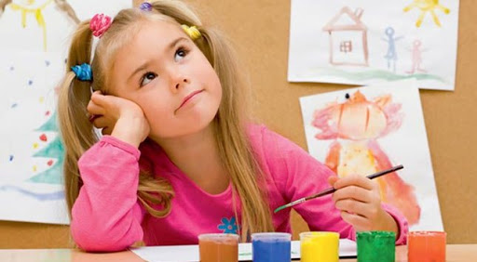
Дошкільне дитинство - найсприятливіший час для розвитку творчих здібностей дітей
Проблема творчого розвитку особистості і її прояву в творчій діяльності до цього дня залишається актуальною у вітчизняній і зарубіжній психолого-педагогічній теорії і практиці, намагаються виявити суть творчої діяльності і знайти ефективні способи її реалізації.

Slide 3
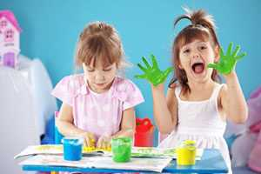
Що таке «творчі здібності» або «креативність»?
Це здатність дивуватися і пізнавати, вміння знаходити рішення в нестандартних ситуаціях; це спрямованість на відкриття нового і здатність глибокого усвідомлення досвіду.
Передумови розвитку творчої особистості виникають у дитини дуже рано, але навіть ті елементи якостей творчої особистості, які можуть бути сформовані в дошкільному дитинстві зустрічаються у дітей не так часто.

Slide 4
Розвиток творчої особистості не відбувається самостійно, а потребує особливої уваги.
Краща підготовка до майбутнього:
- формування у малюка внутрішнього комфорту, - безстрашність перед новими кроками, - відчуття повноти життя.
Звичайно, треба вчити і виховувати дітей, але так, щоб вони могли:
- зберегти відчуття власної волі, - власного вибору і творчості.
Краще не регламентувати життя дитини, а залишити за ним право:
- самостійно вирішувати, - вибрати чим буде займатися, - самому спланувати свій день, - придумати якісь іграшки взяти на прогулянку і під що там грати.
Найчастіше ми намагаємося уявити світ радісним і постійним: ось він сам, ось і люблячі його батьки і т.д. Але світ складається з суперечностей, протилежностей:
- поруч з радістю - горе - поруч з життям - смерть і т.д.
Дитина, яка звикла бачити тільки одне хороше або погане губиться в новій несподіваній ситуації, не може знайти вихід.

Slide 5
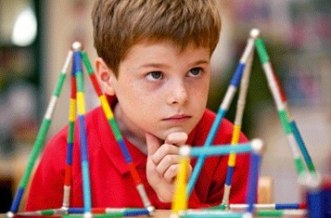
Мислення, що дозволяє сприймати світ у його суперечностях і знаходити вихід з них - вияв творчої уяви. Це основа для розвитку особистості, як відношення до нашого мінливого життя.

Slide 6
Кроки до успішного розвитку творчих здібностей :
Першим кроком до успішного розвитку творчих здібностей є ранній фізичний розвиток малюка:
- раннє плавання, гімнастика, - раннє повзання та ходіння, - раннє читання, рахунок, - раннє знайомство з різними інструментами та матеріалами.
Другою важливою умовою розвитку творчих здібностей дитини є створення обстановки, що випереджає розвиток дітей.
Необхідно, наскільки це можливо заздалегідь оточити таким середовищем і такою системою відносин, які стимулювали б його найрізноманітнішу творчу діяльність і поволі розвивали б в ньому саме те, що у відповідний момент здатне найбільш ефективно розвиватися.

Slide 7
Третє, надзвичайно важливе, умова ефективного розвитку творчих здібностей - випливає з самого характеру творчого процесу, який вимагає максимальної напруги сил.
Здібності розвиваються тим успішніше, чим частіше у своїй діяльності людина добирається «до стелі» своїх можливостей і поступово піднімає цю стелю все вище і вище.
- Така умова максимального напруження сил найлегше досягається, коли дитина вже повзає, але ще не вміє говорити.
Процес пізнання світу в цей час йде дуже інтенсивний, але скористатися досвідом дорослих малюк не може, так як пояснити такому маленькому ще нічого не можна.
Тому в цей період малюк мусить більше, ніж коли-небудь, займатися творчістю, вирішувати безліч абсолютно нових для нього завдань самостійно без попереднього навчання (якщо, зрозуміло дорослі дозволяють йому це робити, вони вирішують їх за нього).

Slide 8
.
Четверте умова успішного розвитку творчих здібностей полягає в:
- наданні дитині великої свободи, - у виборі діяльності, - у чергуванні справ, - в тривалості занять одною якою-небудь справою, - у виборі способів і т.д.
Тоді бажання дитини, її інтерес, емоційний підйом послугує надійною, гарантією того, що вже більше напруження розуму не призведе до перевтоми, і піде дитині на користь. П'ята умова успішного розвитку творчих здібностей - надання дитині такої свободи що не виключає, а, навпаки, передбачає:
- ненав'язливу, - розумну, - доброзичливу допомогу дорослих

Slide 9
Поради для батьків:
Створіть дитині затишну і безпечну базу для її пошуків, до якої вона могла б повернутися, якщо буде налякана власними відкриттями.
Підтримуйте схильність дитини до творчості і виявляйте співчуття до невдач. Уникайте несхвальних оцінок її творчих ідей.
Будьте терпимі до дивних ідей, поважайте допитливість, запитання і ідеї дитини. Намагайтеся відповідати на всі запитання, навіть якщо вони здаються дикими і абсурдними. Пояснюйте, що на багато її запитань не завжди можна відповісти однозначно. Для цього потрібні час, терплячість. Дитина повинна навчитися жити в інтелектуальній напрузі.
Давайте дошкільняті можливість побути одному і дозволяйте займатися своїми справами (але не комп’ютерними іграми). Надлишок опіки може пригальмувати його творчість. Бажання і цілі дітей належать їм самим, а батьківська допомога може інколи сприйматися як «порушення кордонів» особистості.
Допомагайте дитині вчитися будувати її власних поглядах, щоб вона могла поважати себе і свої ідеї поряд з іншими ідеями та їх носіями. Таким чином, її самому, в свою чергу, будуть цінувати інші.

Slide 10
Допомагайте дитині у задоволенні основних людських потреб (почуття безпеки, любові, поваги до себе і оточуючих), оскільки людина, енергія якої скована основними потребами, менше здатна досягти висот самовираження.
Виявляйте симпатію до її перших незграбних спроб виражати свої ідеї словами і робити їх таким чином зрозумілими оточуючим.
Знаходьте слова підтримки для нових творчих починань дитини, уникайте критикувати перші спроби – якими б невдалими вони не були. Ставтеся до них з теплом: малюк прагне творити не лише для себе, але й для тих, кого любить.
Допомагайте дитині стати «розумним авантюристом» і часом покладатися в пізнанні на ризик та інтуїцію; найвірогідніше , саме це допоможе зробити справжнє відкриття.
Підтримуйте необхідну для творчості атмосферу, допомагаючи дитині уникнути суспільного несхвалення, зменшити соціальні тертя і подолати негативну реакцію однолітків. Чим більше ви надаєте можливостей для конструктивної творчості, тим щільніше закриваються клапани деструктивної поведінки. Дитина позбавлена позитивного творчого виходу, може спрямувати свою творчу енергію у зовсім небажаному напрямку.

